Slide 1
SYNTAS ONLINE SMK NEGERI KEMBANG RESIK
System Information for Administration New Students
Oleh :
Eggy Prayogia Adistira (6706152068)
Ricky Muhammad Fauzi (6706150048)
Rafi Hafizhni Anggia (6706154100)
D3IF-39-04

Slide 2
SYNTAS ONLINE
SYNTAS Online merupakan aplikasi Penerimaan Peserta Didik Baru yang dibuat khusus untuk SMK Kembang Resik.
Tujuan dari adanya SYNTAS ini, untuk memudahkan panitia maupun calon peserta didik baru untuk mendaftar ke sekolah SMK Kembang Resik
Dan dengan sistem ini bisa mempercepat proses pendaftaran dan memudahkan panitia untuk menyetak kartu peserta ujian.

Slide 3
ALUR PENGGUNAAN APLIKASI UNTUK SISWA
Home Page
Login
Registrasi
Pengumuman
Data Siswa
Isi Form Pendaftaran
Siswa mendapatkan username dan password

Slide 4
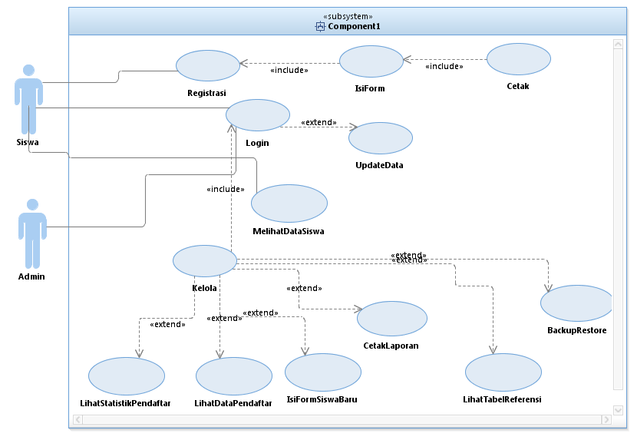
Use case syntas

Slide 5
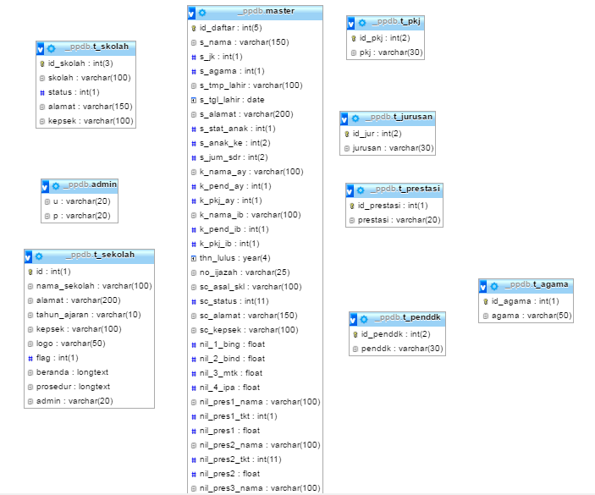
Relasi database syntas

